Slide 1

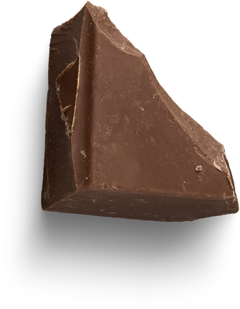


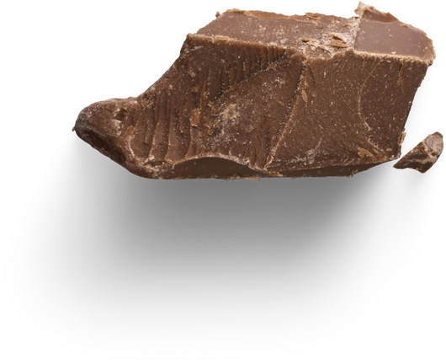
XOCO
PLAN DE EXPORTACIÓN · PROPUESTA DE PROYECTO
XOCO
CHOCOLATES MEXICANOS
Aguascalientes → San Antonio, TX
Universidad Politécnica de Aguascalientes
Negocios Internacionales · Sept. 2026
Consultores
Keisy Michel Chávez Cruz
Ricardo Elic Rangel
Fernando de la Cruz Márquez
Notes:
(30 s) Buenos días. Somos Keisy, Ricardo y Fernando, consultores en negocios internacionales. Hoy le presentamos a la Dirección General de XOCO Chocolates Mexicanos nuestra propuesta de proyecto: un plan de exportación para llevar el chocolate artesanal mexicano de Aguascalientes a San Antonio, Texas. Le pedimos unos minutos para mostrarle la situación actual, el problema que encontramos y cómo proponemos resolverlo.

Slide 2

01 · LA EMPRESA
DATOS GENERALES
DE LA EMPRESA
RAZÓN SOCIAL
XOCO Chocolates Mexicanos, S. de R.L. de C.V.
PROPIETARIO / DIRECTOR
Alejandro Hernández Ramírez
SECTOR
Industria alimentaria: chocolate y derivados del cacao
PRODUCTO
Barra de chocolate mexicano artesanal de 80 g
XOCO
UBICACIÓN
Av. Convención de 1914 #1250, Centro, Aguascalientes
MERCADO META
San Antonio, Texas, Estados Unidos
RFC XCM260109AB1 · alejandro.hernandez@xoco.mx
Notes:
(1 min) XOCO es una Sociedad de Responsabilidad Limitada de Capital Variable ubicada en el centro de Aguascalientes, dirigida por su propietario, Alejandro Hernández Ramírez. Pertenece a la industria alimentaria: elabora y comercializa barras de chocolate artesanal de 80 gramos con ingredientes representativos de México. Su propuesta combina calidad, identidad cultural y sabores tradicionales, y el mercado de entrada que proponemos es San Antonio, Texas.

Slide 3

02 · QUIÉNES SOMOS
IDENTIDAD
ESTRATÉGICA
MISIÓN
Elaborar barras de chocolate mexicano de alta calidad con cacao e ingredientes tradicionales, para ofrecer una experiencia auténtica de la riqueza cultural de México.
VISIÓN
Ser una marca mexicana de chocolate reconocida en EE. UU. por su calidad, innovación e identidad prehispánica.
XOCO
Calidad
Autenticidad
Responsabilidad
Innovación
Honestidad
Sustentabilidad
Notes:
(50 s) Nuestra misión es elaborar barras de chocolate mexicano de alta calidad con cacao e ingredientes tradicionales, ofreciendo una experiencia auténtica. La visión es ser una marca reconocida en Estados Unidos por su calidad, innovación e identidad prehispánica. Estos seis valores guían cada decisión, y son justamente los que debemos proteger al exportar: calidad y autenticidad no pueden perderse en el camino.

Slide 4
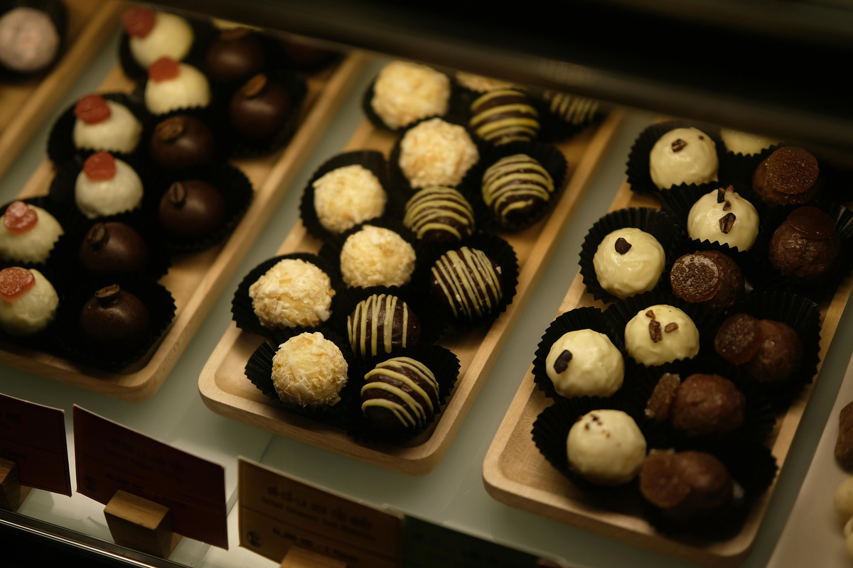


03 · ÁREA
ÁREA A INTERVENIR
COMERCIO EXTERIOR
Comercial
Regulatoria
Logística
XOCO
Mercado meta, precio de exportación y búsqueda de distribuidores en Texas.
Requisitos de la FDA, etiquetado en inglés y documentos aduaneros.
Ruta, transporte y control de temperatura para que el chocolate llegue intacto.
Notes:
(45 s) El área que vamos a intervenir es Comercio Exterior, que hoy no existe formalmente dentro de XOCO. La dividimos en tres frentes: el comercial, que es cómo vender y a qué precio; el regulatorio, que es cumplir con la FDA, el etiquetado y la documentación; y el logístico, que es cómo mover un producto sensible al calor sin que pierda calidad. El proyecto depende directamente de la Dirección General.

Slide 5

04 · PROBLEMA
LA PROBLEMÁTICA
A DIAGNOSTICAR
“
XOCO necesita un plan de exportación que le permita ingresar a San Antonio, Texas, cumpliendo los requisitos comerciales y sanitarios, conservando la calidad del chocolate y posicionando la marca.
Regulatorio
Logístico
Comercial
Sanidad, etiquetado y documentos
Producto sensible al calor
Competencia ya posicionada
Notes:
(1 min) Este es el corazón de la propuesta. XOCO quiere exportar, pero hoy no está preparada comercial, regulatoria ni logísticamente para entrar a Estados Unidos. El chocolate es sensible al calor: una mala logística lo derrite, cambia su textura o arruina su presentación. Y además llegaríamos a competir contra marcas que ya están posicionadas. Por eso, la problemática a diagnosticar es la necesidad de un plan de exportación que cumpla requisitos, conserve la calidad y posicione la marca.

Slide 6
05 · AFECTACIONES
¿QUÉ PASA SI
NO ACTUAMOS?
01
Regulatorio y documental
02
Económico
· Retraso en el inicio de exportaciones
· Errores en documentos aduaneros
· Retención o rechazo de mercancía
· Multas, devoluciones y pérdidas
· Costos por rehacer etiquetas y empaques
· Precio final de exportación incierto
03
Calidad del producto
04
Mercado y marca
· Chocolate dañado durante el traslado
· Menor vida de anaquel
· Pérdida de presentación y textura
· Difícil entrada a tiendas en EE. UU.
· Sin importadores ni distribuidores
· Baja competitividad frente a marcas líderes
Notes:
(1 min) ¿Qué pasa si no actuamos o exportamos sin preparación? Agrupamos las 12 afectaciones del diagnóstico en cuatro riesgos. Regulatorio: retrasos, errores en documentos y mercancía retenida o rechazada en la frontera. Económico: multas, devoluciones y costos de rehacer etiquetas, sin saber siquiera el precio final. Calidad: chocolate dañado y menor vida de anaquel. Mercado: nos cerraría las puertas de tiendas y distribuidores. Es decir: perder mercancía, dinero e imagen.

Slide 7
06 · DIAGNÓSTICO
RESULTADOS DEL
DIAGNÓSTICO
0
experiencia previa en
comercio exterior
1.9/4
nivel promedio de
preparación para exportar
PRINCIPAL DIFICULTAD SEGÚN EL DIRECTOR
Cumplimiento sanitario y etiquetado
Escala: 1 Ninguno · 2 Básico · 3 Intermedio · 4 Avanzado (nivel requerido para exportar)
Notes:
(1 min 15 s) Para confirmar el problema aplicamos un cuestionario de diagnóstico al director general el 15 de julio de 2026. Las barras claras muestran lo que se necesita para exportar, nivel 4; las doradas, dónde está XOCO hoy. No hay experiencia previa en comercio exterior, y en los otros once rubros la empresa está en nivel básico o inicial: etiquetado que requiere cambios importantes, logística con solo algunas alternativas, precio apenas estimado. El promedio es 1.9 de 4. Y el propio director identificó como principal dificultad el cumplimiento sanitario y de etiquetado.

Slide 8


07 · OBJETIVOS
OBJETIVOS
DEL PROYECTO
OBJETIVO GENERAL
Posicionar las barras XOCO en San Antonio, Texas, con una estrategia de exportación que destaque su origen mexicano, calidad artesanal y diseño prehispánico.
01
Cumplir requisitos sanitarios, de etiquetado y comerciales de EE. UU.
04
Promover 6 sabores: oscuro, café, canela, chile, vainilla y naranja.
02
Introducir XOCO en tiendas especializadas y de productos mexicanos.
05
Establecer relaciones con distribuidores ubicados en Texas.
03
Generar reconocimiento de marca entre consumidores de lo artesanal.
06
Crecer en ventas y expandirse a otras ciudades de EE. UU.
Notes:
(50 s) Con base en el diagnóstico, el objetivo general es posicionar las barras XOCO en San Antonio mediante una estrategia de exportación que destaque su origen mexicano, su calidad artesanal y su diseño prehispánico. Para lograrlo planteamos seis objetivos específicos: primero cumplir requisitos, después entrar a tiendas especializadas, construir marca, promocionar nuestros seis sabores, cerrar alianzas con distribuidores en Texas y, finalmente, crecer hacia otras ciudades.

Slide 9
08 · ALCANCE
ALCANCE Y
RUTA LOGÍSTICA
Aguascalientes
Nuevo Laredo
San Antonio, TX
Origen · producción
Aduana · beneficios T-MEC
Mercado meta
ETAPA 1
ETAPA 2
ETAPA 3
ETAPA 4
ETAPA 5
Diagnóstico
Cumplimiento
Logística
Mercado
Piloto
Análisis interno, entorno del sector y DAFO internacional
Requisitos sanitarios, etiquetado, T-MEC y documentación
Transporte adecuado y control de temperatura
Mercado objetivo, posicionamiento y distribuidores en Texas
Primer embarque para evaluar ruta, tiempos y calidad
Notes:
(1 min) El alcance es el plan inicial para barras de 80 gramos hacia San Antonio. La ruta propuesta sale de Aguascalientes, cruza por Nuevo Laredo, donde se realiza el despacho aduanero aprovechando los beneficios del T-MEC, y llega a San Antonio. Trabajaremos en cinco etapas: diagnóstico interno y del sector con un DAFO internacional; cumplimiento sanitario, de etiquetado y documental; logística con control de temperatura; estrategia de mercado con tiendas mexicanas, cafeterías y comercios gourmet; y cerramos con un embarque piloto antes de pensar en otras ciudades.

Slide 10
09 · METODOLOGÍA
¿CÓMO LO
INVESTIGAMOS?
Información interna
Información externa
Cuestionario al director general
FDA y CBP (Estados Unidos)
Producción, costos y capacidad
SAT, Secretaría de Economía, SADER
Empaque, embalaje y etiquetas
U.S. Census Bureau: estadísticas
Proveedores y personal disponible
Directorios de importadores en Texas
Notes:
(40 s) ¿Cómo vamos a sustentar el diagnóstico? Con dos fuentes. Internas: el cuestionario al director y la información de producción, costos, empaque, etiquetas, proveedores y personal. Externas: las autoridades que regulan la operación en ambos países, como la FDA y la CBP en Estados Unidos, y el SAT, la Secretaría de Economía y SADER en México, además de estadísticas del U.S. Census Bureau y directorios de importadores en Texas.

Slide 11
10 · ROLEPLAY CON LA DIRECCIÓN
OBJECIONES Y
RESISTENCIA AL CAMBIO
“No tenemos experiencia exportando.”
“El chocolate se va a derretir.”
Iniciamos en un solo mercado cercano con un embarque piloto: aprender con riesgo controlado.
Transporte con temperatura controlada, empaque térmico y ruta directa por Nuevo Laredo.
“Es muy caro y arriesgado.”
“Ya hay marcas muy posicionadas.”
Lo caro es exportar sin plan: multas, rechazos y reetiquetado. Costeamos antes de enviar y usamos el T-MEC.
Nos diferenciamos con sabores mexicanos, identidad prehispánica y la comunidad mexicana de San Antonio.
Notes:
(1 min 30 s) Sabemos que un cambio así genera dudas; estas son las que esperamos escuchar. 'No tenemos experiencia': por eso empezamos con un solo mercado cercano y un embarque piloto, con riesgo controlado. 'El chocolate se va a derretir': proponemos transporte con temperatura controlada y empaque térmico en una ruta directa. 'Es caro y arriesgado': lo caro es exportar sin plan (multas, rechazos, reetiquetar); además calcularemos costos antes de enviar y aprovecharemos el T-MEC. 'Ya hay marcas posicionadas': no competimos por precio, sino con sabores mexicanos, identidad prehispánica y una comunidad mexicana amplia en San Antonio. ¿Qué otra preocupación tiene, director?

Slide 12

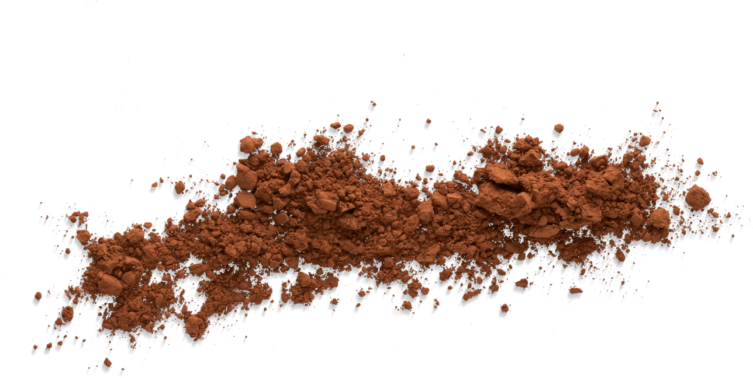
11 · SIGUIENTES PASOS
LO QUE
PROPONEMOS HOY
1
Aprobar el proyecto y el diagnóstico completo
2
Adaptar etiquetas y cumplir requisitos FDA
3
Calcular costos y precio de exportación
4
Definir transporte con control de temperatura
5
Contactar distribuidores y lanzar embarque piloto
Notes:
(45 s) Lo que le pedimos hoy a la Dirección es una decisión: aprobar el proyecto para iniciar el diagnóstico completo. A partir de ahí seguiríamos cinco pasos: adaptar etiquetas y cumplir requisitos de la FDA, calcular costos y precio final de exportación, definir transporte y conservación, contactar importadores y distribuidores en Texas, y lanzar el embarque piloto. XOCO ya tiene un producto con potencial; lo que falta es preparación, y eso es exactamente lo que ofrece este plan.

Slide 13
XOCO
XOCO CHOCOLATES MEXICANOS
GRACIAS
¿PREGUNTAS?
Notes:
(15 s) Muchas gracias, director. Llevemos el sabor de México a Texas, pero bien preparados. Quedamos atentos a sus preguntas.

